Slide 1
Подготовка врачей педиатров в рамках программы непрерывного интегрированного обучения в ЗКМУ имени Марата Оспанова
Руководитель кафедры детских болезней №1 с неонатологией
ЗКМУ имени Марата Оспанова д.м.н., профессор Жумалина А.К.

Slide 2
Актуальность
Современная педиатрия - динамично развивающийся в научном и практическом плане раздел медицины, представляет для преподавания один из самых трудных медицинских предметов. Ни у кого не вызывает сомнения, что здоровье детского населения является одним из самих важных элементов экономического, социального и культурного развития нашей страны.
Изначально сфера интересов данного раздела медицины ограничивалась исключительно лечением больных детей и болезнями, характерными для раннего периода жизни ребенка. Но сегодня педиатрия занимается всеми аспектами жизни детей, которые прямо или косвенно касаются их развития и здоровья.
Главной причиной выделения педиатрии в отдельную науку является то, что ребенка нельзя считать просто маленьким человеком и рассматривать вопросы его здоровья по аналогии со взрослыми людьми, упрощая, таким образом, задачи диагностики, профилактики и лечения.

Slide 3
Педиатрия последних десятилетий является исключительно динамической областью знания: рост информации, пересмотр ранее существовавших точек зрения, внедрение новых методов исследования и лечения происходят с нара­стающей скоростью. Это связано прежде всего, как с быстрым развитием фун­даментальных теоретических наук медицинского профиля (физиология, био­химия, генетика, иммунология), так и с развитием сугубо клиниче­ских представлений, накоплением и обобщением коллективного врачебного опыта.

Slide 4
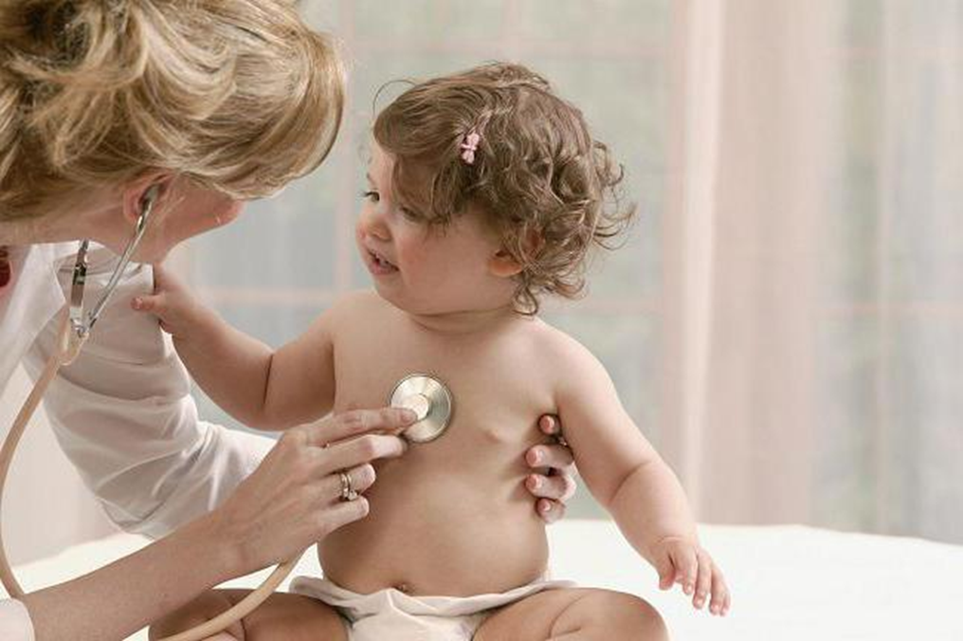
Выбор профессии - очень серьезный шаг. Одна из них - это врач-педиатр. Данная профессия является интересной и востребованной на рынке труда, но прежде чем ее получить, стоит подумать, соответствует ли она способностям и интересам, имеются ли конкретные личностные качества, которые необходимы в дальнейшей работе.

Slide 5
Подготовка врача педиатра начинается с изучения фундаментальных естественно-научных, медико-профилактических и медико-биологических предметов., на который нанизываются знания полученные на специализированных педиатрических кафедрах (диагностика, лечение и профилактика детских болезней, актуальные вопросы и ответы педиатрии) и тем самым осуществляется комплексный подход к изучению педиатрии.

Slide 6
Педиатрию условно подразделяют на несколько ветвей (направлений):
Профилактическая педиатрия. Под эти термином подразумевается система мероприятий, направленных на предупреждение возникновения различных болезней.
Клиническая педиатрия. Данное направление включает в себя диагностирование недугов, лечение и этапную реабилитацию больных детей.
Научная педиатрия. Это направление, суть которого заключается в формулировке парадигм. Ими в дальнейшем руководствуются врачи в своей практической работе.
Социальная педиатрия. Задачи данной ветви науки - изучение здоровья детей, разработка системы социальной профилактики и оказания медицинской помощи детскому населению.
Экологическая педиатрия. Это направление науки изучает воздействие различных природных факторов на здоровье детей.

Slide 7
Основные темы, которые изучает педиатрия в медицине
физическое развитие и здоровье детей;
причины заболеваний и травм, их симптомы
лечение и профилактика недугов
первая помощь при различных травмах и несчастных случаях и др

Slide 8
Преподавание педиатрии на педиатрических факультетах медицинских ин­ститутов начинается с III курса, на котором изучается пропедевтика детских болезней. Это фактически первая кафедра, дающая студенту профессиональ­ную подготовку. Поскольку педиатрия изучает период роста и развития ре­бенка, то становится понятным, что на каждом возрастном этапе своей жизни ребенку свойственны особые морфологические, физиологические и психологи­ческие качества. Поэтому знание клинической анатомии и физиологии детей различного возраста является основой для понимания своеобразия методов исследования и оценки получаемых результатов.
1. Это симптомодиагностика, основанная на знании возрастной нормы и метода исследования и цель - констатации наличия симптома патологии;
2. Это синдромодиагностика, т. е констатация патофи­зиологической связи между несколькими симптомами болезни и отражение в этой связи функциональной недостаточности (декомпенсации) данной фи­зиологической системы.
В задачу курса входит также овладение студентом техникой ухода за ре­бенком и медицинскими манипуляциями и процедурами в объеме умений ме­дицинской сестры.
На более старших курсах преподавание педиатрии будет проводиться не только на кафедрах педиатрии, но также и на специальных кафедрах (детских инфекций, детской хирургии, детской неврологии, детской отоларингологии, детской офтальмологии и др.)
Практика учебная
Практика производственная

Slide 9
Рассматривая вопрос о целесообразности интегрированного обучения, выбора его формы, значимости, крайне важно определить, будет ли оно способствовать разностороннему развитию студента, создаст ли условия для его эффективной интеграции.
Достижение этой цели возможно только в том случае, когда интегрированное обучение будет решать следующие задачи:
Соотносить содержание учебного процесса с возможностями познавательной деятельности студента.
Развивать умения и навыки учебной деятельности студента, необходимые для его обучения на интегративной основе.
Материально- техническая база

Slide 10
Интегрированное обучение усиливает взаимосвязь между однотипными частями и элементами содержания образовательных программ в большей мере способствуя формированию межпредметных связей по всем предметным областям.
Интегрированное обучение - система, которая объединяет, соединяет знания по отдельным предметам в единое целое, на основе чего у обучающихся формируется комплексное видение проблем, ситуаций, явлений изучаемых в разных предметах.
Интегрированное обучение в медицине Модульное обучение – это полный, логически завершенный блок, в котором все измеряется и оценивается: задание, работа, посещение студентом занятия, стартовый, промежуточный и итоговый уровень студентов.

Slide 11
Построение интегрированного обучения происходит с опорой на следующие принципы:
дидактический (направлен на изменение особенностей учебно-методического процесса);
методический (уточняет методику проведения занятий).

Slide 12
Специфические признаки и отличия интегрированных обучений следующие:
специфика предмета анализа, в качестве которого выступают многоплановые объекты, информация об их сущности содержится в разных предметных областях и направлениях деятельности;
расширение и углубление круга знаний, связанных с исходной проблемой, которая не теряется из поля зрения обучающихся.
в изучаемой теме могут действовать внутрипредметные и межпредметные связи одновременно.
в интегрируемом занятии объединяются знания из разных предметных областей, поэтому важно правильно определить главную цель интегрированного блока;
обязательное наличие учебно-методического сопровождения обучающегося в образовательной деятельности.

Slide 13
Интегрированное обучение проводится соответственно интегрированным программам. Интегрированная программа это продукт совместной деятельности преподавателей объединяющий отдельные образовательные области в единое целое. В термин «интеграция» в данном случае вкладывается понятие взаимосвязи, взаимообусловленности и взаимопроникновения двух или нескольких ведущих идей или объектов, что предполагает качественное и количественное изменение в параметрах новой идеи или нового объекта.
Интегрированная подготовка дает возможность управлять процессами решения конкретных задач. В процессе разработки интегрированной программы развивается педагогическое самоуправление, когда преподаватели совместно обозначают проблему, ищут способы ее решения, разрабатывают способы действий по решению проблемы, рационально распределяя функциональные роли и нагрузку.

Slide 14
Интегрированные программы позволяют сделать образовательный процесс дифференцированным, соответствующим потребностями силам обучающегося. Она дает возможность разработать индивидуальный образовательный маршрут и реализовать на практике личностно ориентированный подход к образованию для студентов.
Данный вид программ позволяет дифференцировать образовательный процесс для различных категорий студентов (студентов с ограниченными возможностями и др.).

Slide 15
Пример 3 курс: Модульные программы – программы, состоящие из отдельных, относительно самостоятельных фрагментов, но цели образования и изучения отдельных дисциплин внутренне согласованы Нервная система Норм. анатомия Норм. физиология Гистология Пат. физиология Пат. анатомия Фармакология Виз. диагностика Пропедевтика ДБ
Программы интегрированных обучений реализуются в форме упражнений, тренингов, лабораторных, практических, творческих занятий, игр, проблемных ситуаций а также в виде разработки обучающих, контролирующих программ и тестовых заданий по различным темам предметных областей. Это способствует активизации мыслительной, познавательной деятельности обучающихся, расширению их знаний.

Slide 16
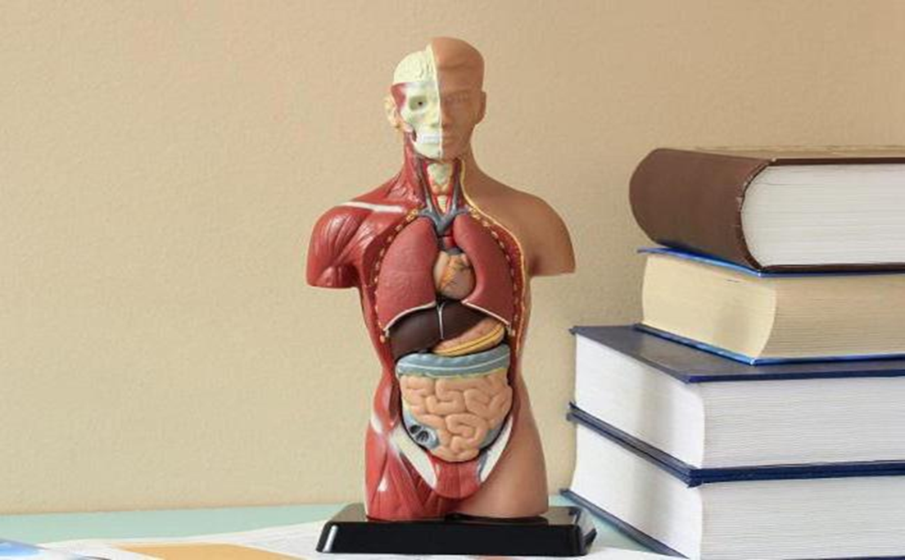
Интегрированное обучение характеризуется блочной подачей учебного материала и представляет собой систематически изложенный материал, охватывающий содержание ряда контекстно зависимых учебных дисциплин.

Slide 17
Сегодня в практику работы входит следующая схема учебно-методического сопровождения:
руководство по изучению интегрированного курса
глоссарий;
список основной и дополнительной литературы, включая Интернет – ссылки
кейс-задания

Slide 18
Пример: Алгоритм создания интегрированного курса:
диагностика уровня подготовленности студентов, их познавательных интересов;
выявление полей взаимодействия в предметных областях, которые сближают перспективные цели обучения;
устранение хронологических и смысловых расхождений в программах;
объединение понятийно-информационной сферы областей знания;
составление плана курса;
написание интегрированной программы курса.
На интегрированных курсах обеспечивается реальная возможность системного представления одновременно и знаний в предметной области (например, анатомия, физиология), и процессов, происходящих в данной предметной области (патогенез).

Slide 19
В настоящее время от медицинских образовательных организаций требуется перестройка процесса обучения и усиление практической подготовки студентов при сохранении должного уровня теоретических знаний. На старших курсах применение компетентностных и практикоориентированных педагогических технологий позволит реализовать основную образовательную цель - формирование профессионализма будущего медицинского работника.
Современные образовательные учреждения медицинского профиля начинают все активнее использовать симуляционные техники, которые позволяют достичь максимальной степени реализма при имитации разнообразных клинических ситуаций, а также отработки практических навыков отдельных диагностических и лечебных манипуляций.

Slide 20
Симуляционное обучение имеет ряд преимуществ.
Во-первых, обучение проводится без нанесения вреда пациенту. Студент имеет возможность выполнить необходимый алгоритм не испытывая чувство тревоги и боязни совершить ошибку.
Во-вторых, можно использовать неограниченное число повторов для отработки навыков и ликвидации ошибок.
В -третьих, возможна объективная оценка выполнения манипуляции.

Slide 21
Применение симуляционных технологий особо актуально при изучении педиатрии, когда имеются ограниченные возможности отработки навыков на пациенте. Многие состояния требуют проведения сложных инвазивных манипуляций, сопряженных с возможными рисками для жизни ребенка. Поэтому большинство родителей не хотят, чтобы их больные дети выступали в виде «тренировочного пособия» для студентов, несмотря на контроль со стороны преподавателя. Разнообразие симуляционных технологий позволяет использовать их на разных этапах обучения.

Slide 22
Используя тренажеры и симуляторы на протяжении всего периода обучения, студенты имеют возможность:
приобрести навыки ухода за здоровым ребенком, проводить антропометрию;
освоить манипуляции и процедуры среднего медицинского персонала,
используемые при уходе за больным ребенком;
освоить навык оказания первой медицинской помощи при неотложных
состояниях у детей и подростков;
проводить объективное обследование детей разных возрастных групп.

Slide 23
Практическое обучение (модель)
Двухуровневая система Практической подготовки студентов:
Учебная практика в кабинетах вуза, где будет сформирована симуляция производственного цикла
Для этого кабинет оснастить современным оборудованием, идентичным используемым в поликлинике, стационаре. В кабинете педиатрии в ходе проведения занятия используются тренажеры и симуляторы, имитирующие детей разных возрастных групп: новорожденного, ребенка грудного, дошкольного и школьного возрастов.
Полное выполнение работы на реальных производственных местах под наблюдением преподавателей.

Slide 24
Таким образом подготовка врачей педиатров в рамках программы непрерывного интегрированного обучения основывается на теории познания и понимания того, что поиск знания является лучшим способом исследования, который устанавливает связи между учебными дисциплинами и объединяют, восстанавливают целостность на основе того или иного единства.

Slide 25
Благодарю за внимание!
Успехов всем коллегам-педиатрам!

